Slide 1
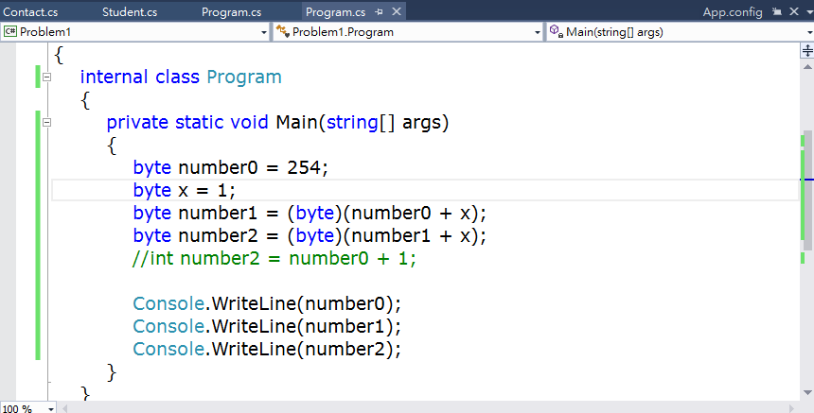
Problem 1. byte number0 = 254; byte number1 = number0 + 1;
錯誤訊息顯示無法將int隱含轉換成byte，請問如何解決? 上述問題錯誤的原因是誰構成的?
A1:需使用明確轉換將number0 + 1…的型別由int成byte。
A2:可能透過算術運算子計算後的資料型別會自動轉為int。因為試過若不使用明確轉換,而將number1、number2型別定義成int or double則不會有錯誤發生。

Slide 2
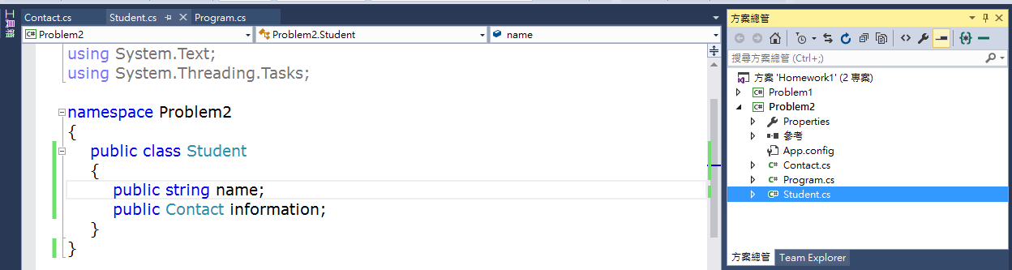
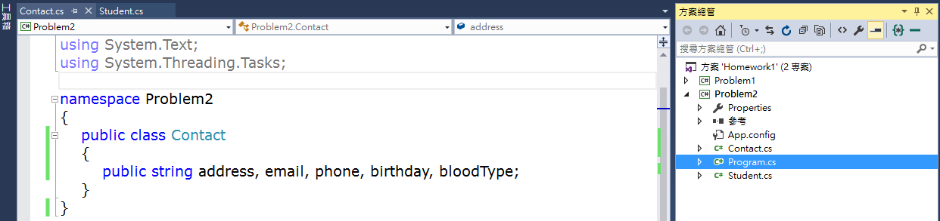
Problem 2. class Student{ public string name; public string email; public string phone;
}
請定義聯絡資訊的class 重新建立一筆用新格式建立的資料並用Console.WriteLine顯示出來
class Student
class Contact

Slide 3
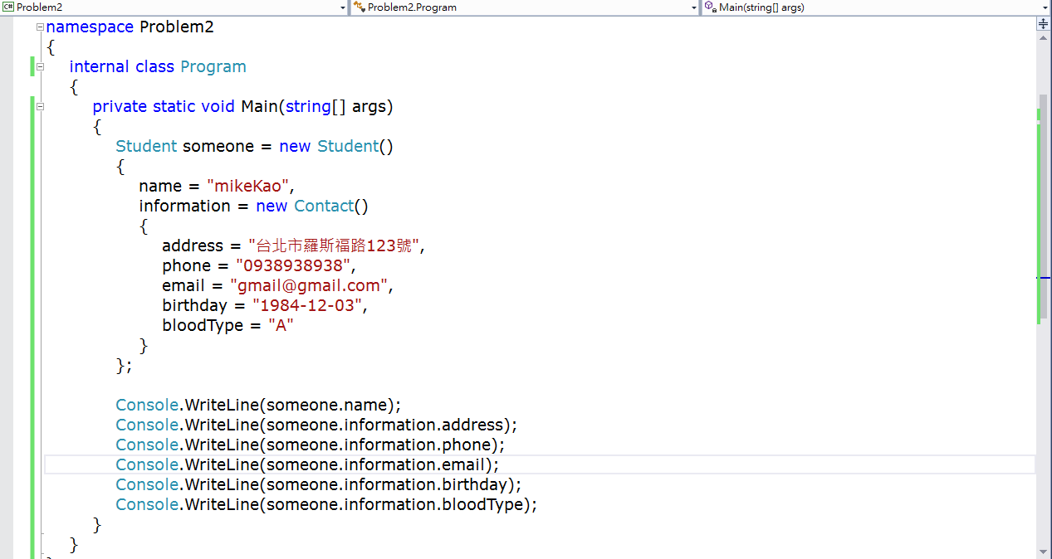
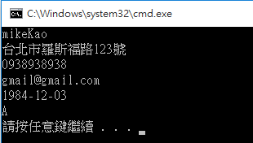
Problem 2.
Program
Console.WriteLine顯示結果

